Slide 1
Présentation de projet : Carto-Geo
Fournet Robin CDTL DAM 2021-2022

Slide 2
Projet en 2 parties :
Trouve-Pays :
L’utilisateur rentre le nom d’un pays dans une boite de texte et appui sur un bouton pour valider. Un drapeau du pays apparais donc à son emplacement.
Geo-Quizz :
Sur la terre un pays et son drapeau va être affiché. L’utilisateur doit entrer le nom du pays dans une boite de texte. Le pays à deviner est aléatoire.

Slide 3
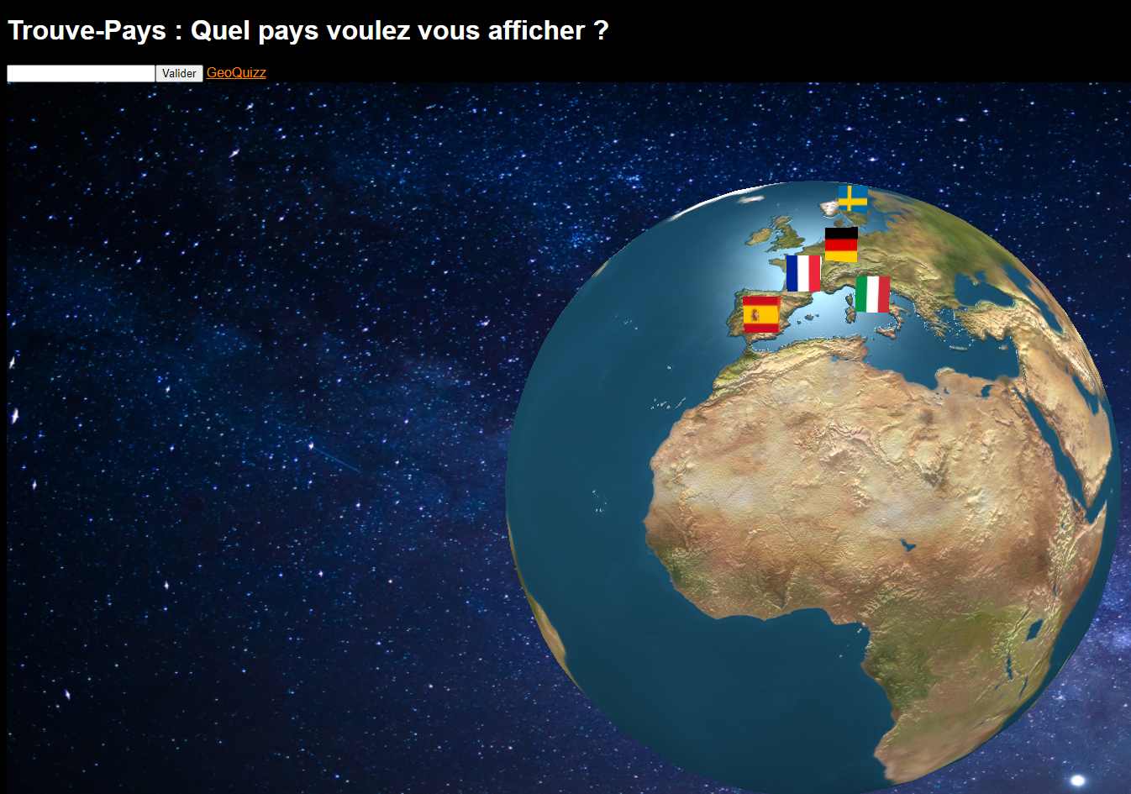
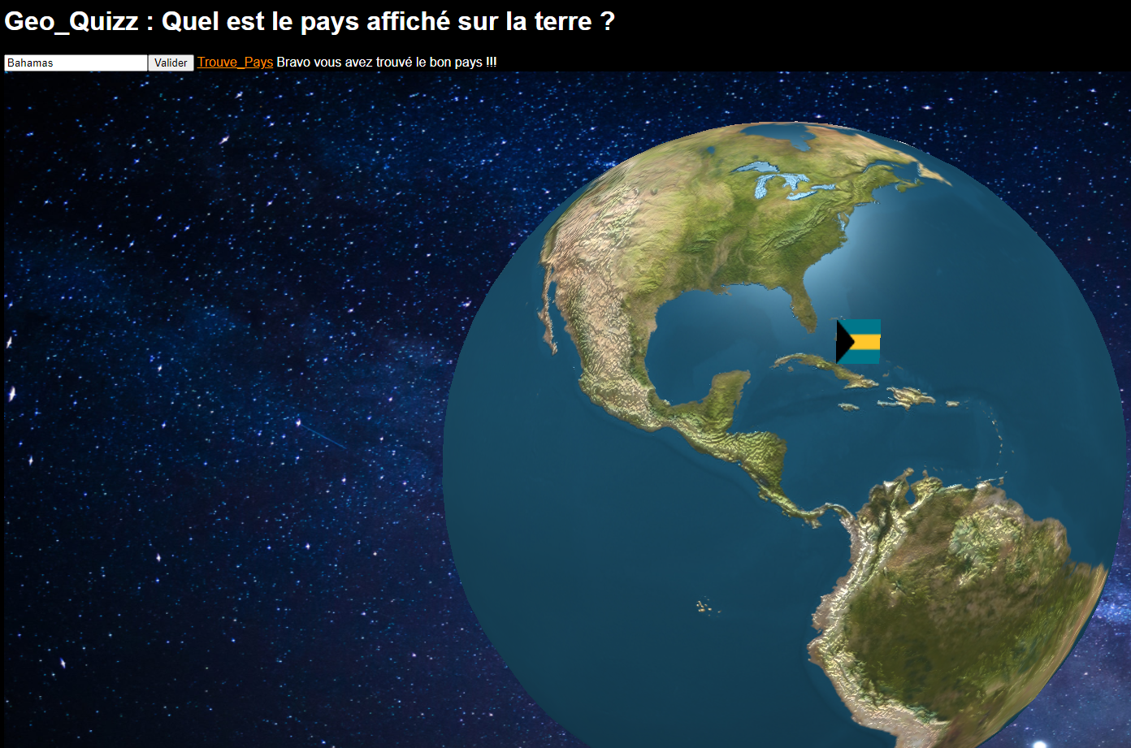
Trouve pays | Geo-Quizz

Slide 4



Requête XML Ajax
Geo-Quizz:
Trouve pays :

